Slide 1
Rozpoznawanie symboli z użyciem programu jnns
Szewczuk Aleksandra
IS, WIMiIP, AGH

Slide 2
Czym jest JNNS?
JNNS (Java Neural Network Simulator) to darmowy symulator sieci neuronowych pozwalający na projektowanie i nauczanie sieci neuronowych od podstaw, lub załadować wstępnie zaprojektowanych sieci.

Slide 3
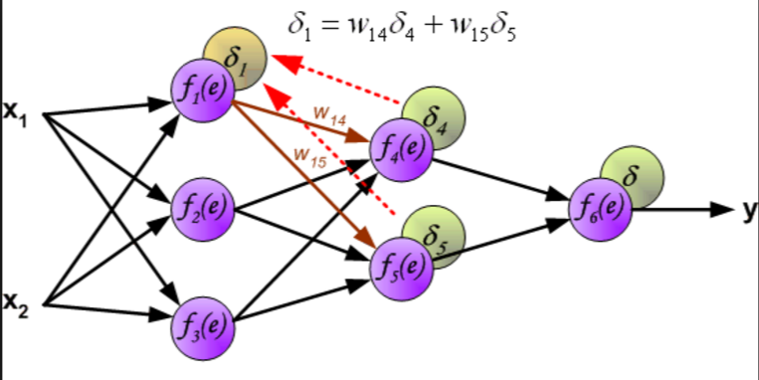
Nauczanie
Wsteczna propagacja błędu – uczenie nadzorowane.

Slide 4
Algorytm wstecznej propagacji błędu
y1=f1*(w(x1)1*x1+w(x2)1*x2)
y2=f2*(w(x1)2*x1+w(x2)2*x2)
…
y=f(6)*w(w46)*y4+w(56)*y5)
δ= z-y
z – oczekiwana wartość sygnału

Slide 5
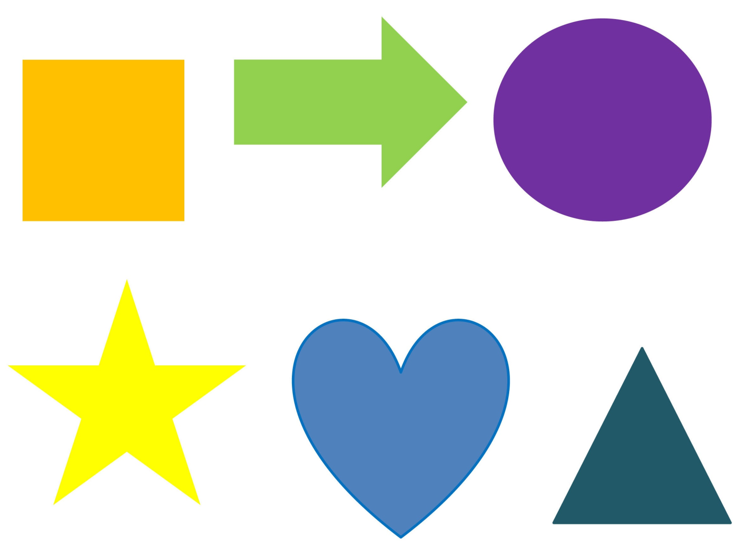
Problem rozpoznawania kształtów

Slide 6
Proces tworzenia sieci
Sieć utworzyliśmy jako:
25 (5x5) neuronów wejściowych
9 neuronów ukrytych
6 neuronów wyjściowych – każdy jako odpowiednik jednego z kształtów
Jako, że sieć składa się z 25 wejść symbole nie będą dokładnie odwzorowane.

Slide 7
Utworzenie pliku uczącego
Utworzyłam 17 przykładowych wzorców sześciu symboli poprzez nadanie wartości 0 lub 1
1 0 0 0 0 0
1 1 0 0 0 0
1 0 1 0 0 0
1 0 0 1 0 0
1 0 0 0 1 0
1 1 1 1 1 1 - przykładowy wzorzec prezentujący trójkąt

Slide 8
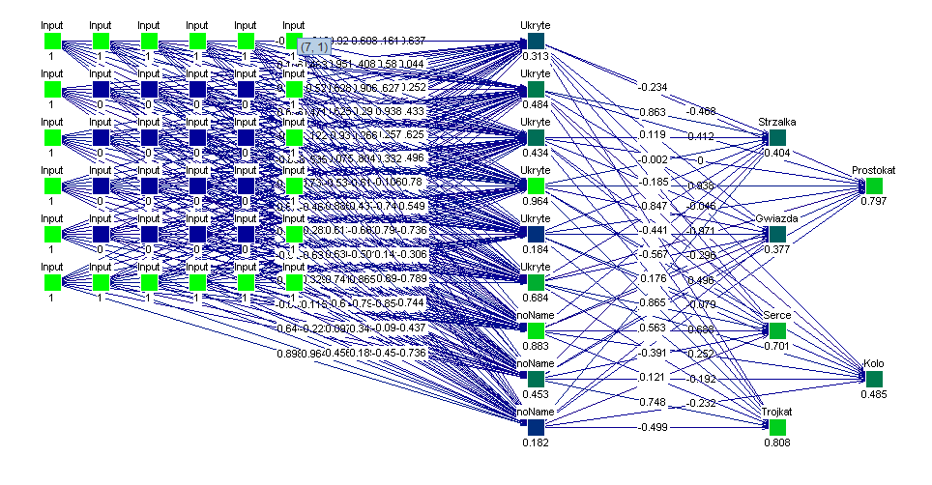
Nadanie wartości losowych

Slide 9
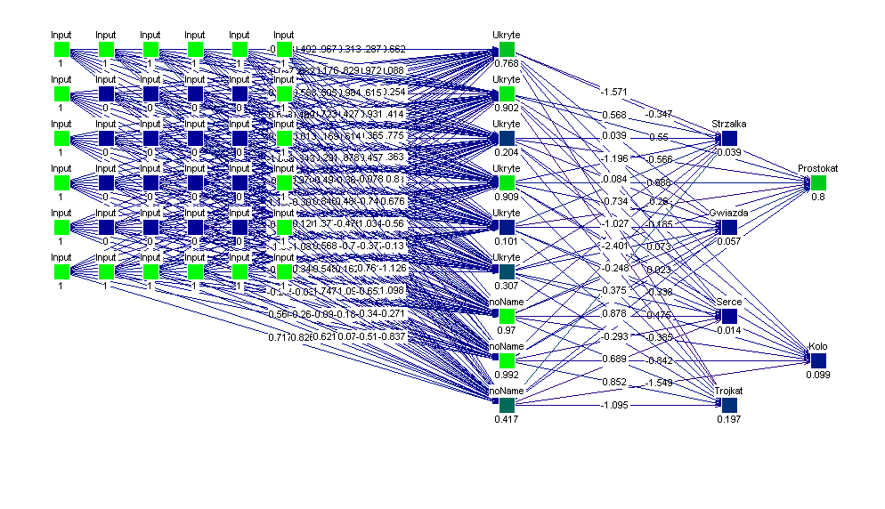
Proces uczenia – 100 cykli

Slide 10
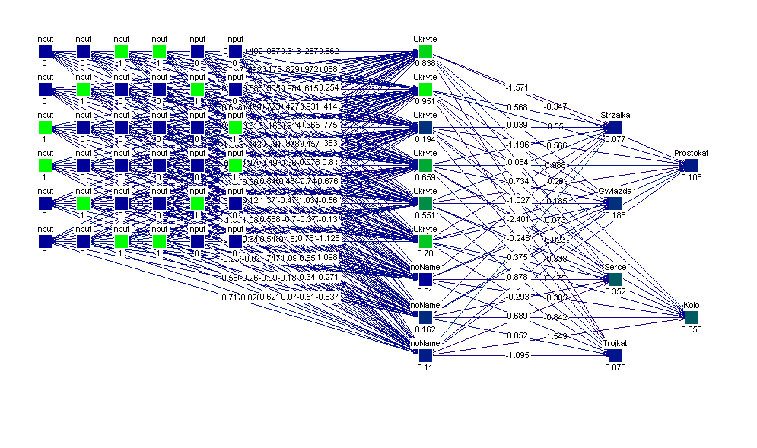
Proces uczenia – nie rozpoznanie wzorcu

Slide 11
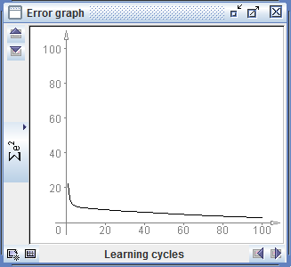
Funkcja błędu dla 10 cykli

Slide 12
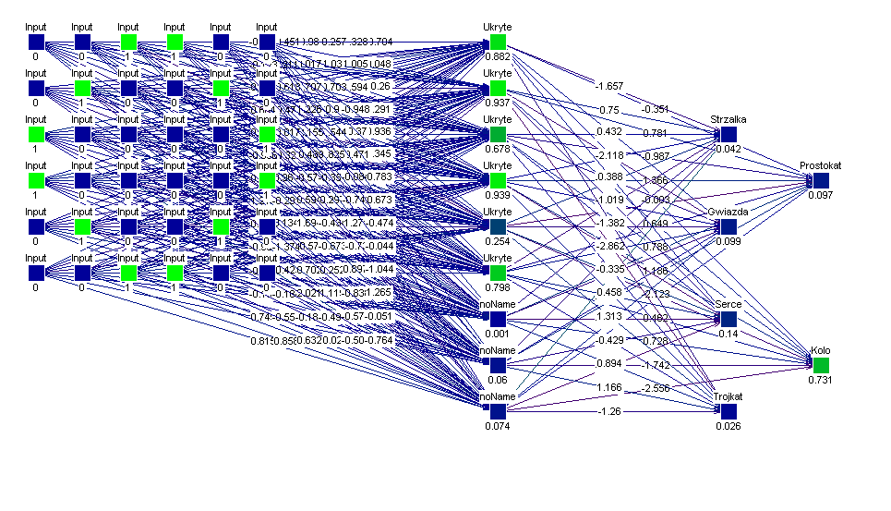
Kolejne 100 kroków – sprawdzenie błędu

Slide 13
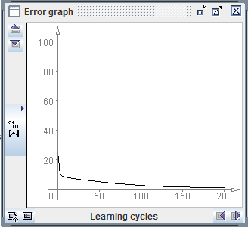
Funkcja błędu dla 200 kroków
Mały wskaźnik błędu świadczy o możliwości „przeuczenia” sieci a nie o jej intuicyjnym działaniu.

Slide 14
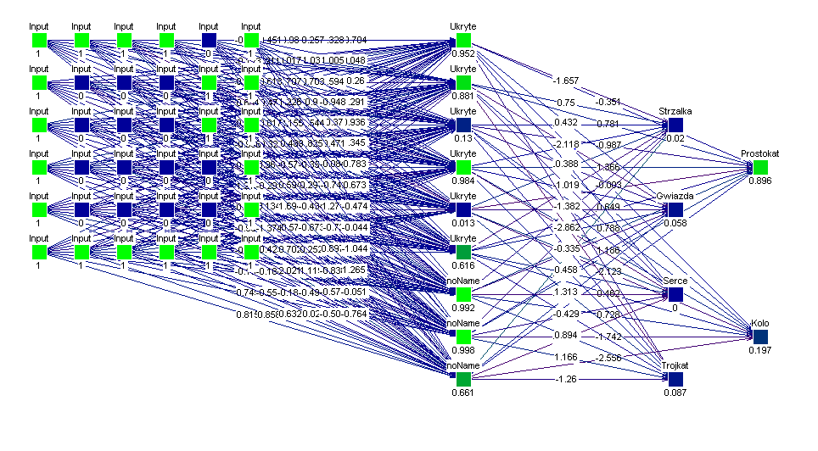
Zestaw testujący

Slide 15
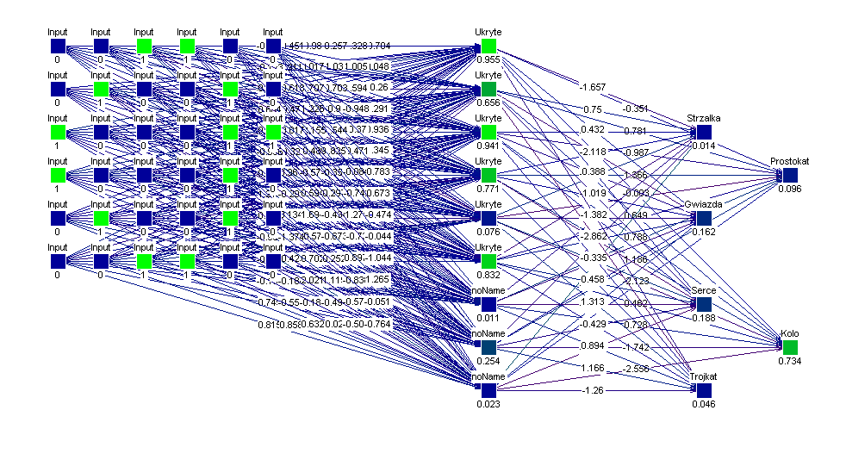

Slide 16
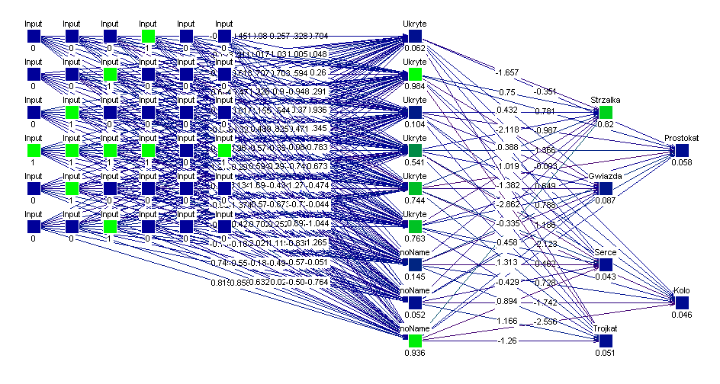

Slide 17
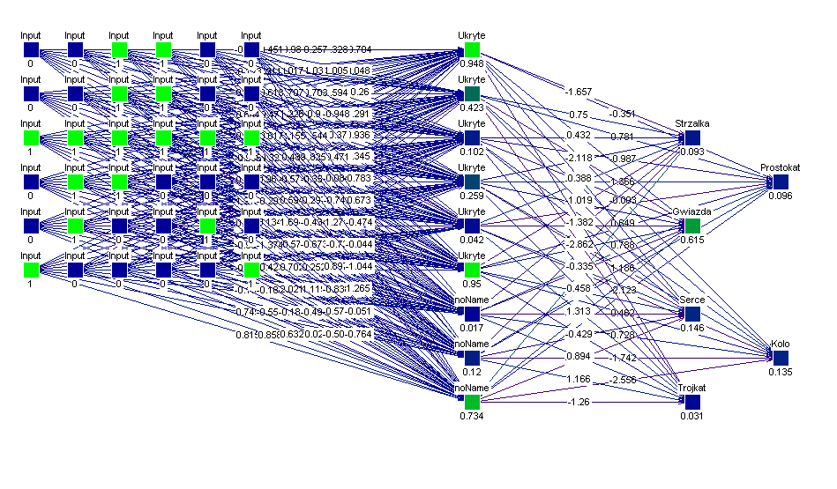

Slide 18
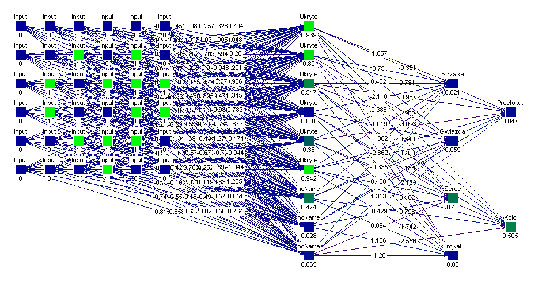
Błąd testu – przydzielenie dla dwóch wyjść

Slide 19
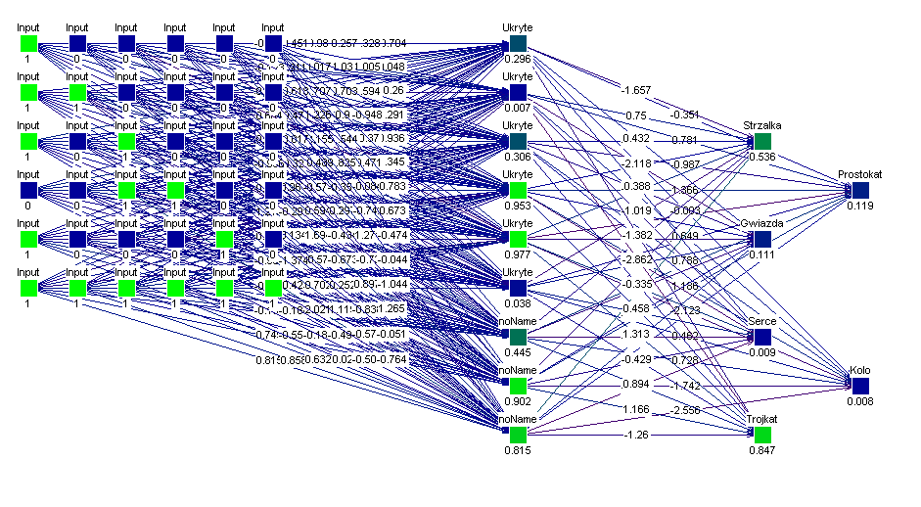

Slide 20
Błędy i problemy programu:
„wyuczenie” sieci – niski wskaźnik błędu
Błędy przy rozpoznawaniu
Mała matryca znaków – rozszerzenie do np. 8x8

Slide 21
Możliwości wykorzystania programu:
Jako rodzaj techniki stosowanej jako zabezpieczenie na stronach www
Jako część programów/gier edukacyjnych
Do rozpoznawania symboli na zdjęciach
Rozbudowanie o rozpoznawanie innych znaków – cyfr, liter.

Slide 22
